Slide 1

WPA/WPA2协议分析实验
——基于手机热点的四次握手抓包与分析
2026年3月

Slide 2
实验目标
1. 理解协议原理
——深入理解WPA2-PSK协议的基本工作原理,包括认证机制、加密算法和密钥管理体系
2. 掌握握手流程
——详细掌握四次握手过程的完整流程,理解每个步骤的目的、消息内容和安全机制
3. 捕获握手包
——学会使用Wireshark等专业抓包工具捕获WiFi四次握手过程中的EAPOL-Key帧
4. 分析帧结构
——深入分析EAPOL-Key帧的结构和各个字段的含义,理解Nonce、MIC等关键数据的作用
5. 探讨安全攻击
——探讨KRACK攻击、离线字典攻击等针对WPA/WPA2协议的安全威胁和攻击原理

Slide 3
实验背景
随着移动互联网的普及,智能手机热点已成为人们日常生活中常用的网络共享方式。无论是学生在宿舍共享网络,还是在户外临时搭建网络环境,手机热点都提供了便捷的解决方案。
本实验将聚焦于WPA/WPA2-PSK协议的“四次握手”过程,通过抓包工具捕获手机热点的认证过程,深入分析握手包的结构和内容。
核心目标: 理解密钥派生机制,探讨协议面临的安全威胁

Slide 4
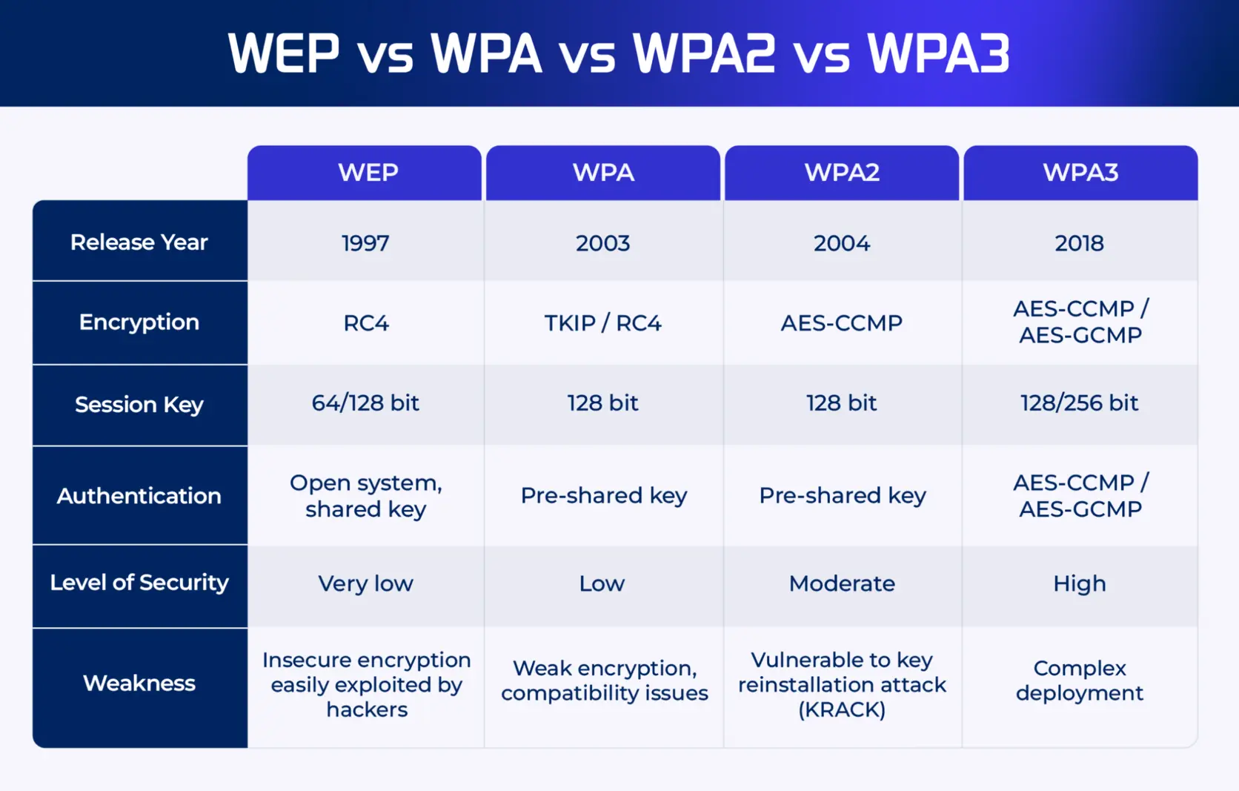
基础知识
WiFi安全协议的演进
Notes:
WEP（Wired Equivalent Privacy）是IEEE 802.11标准最初采用的安全协议，但由于设计缺陷，其使用的24位IV（初始化向量）空间过小，且RC4密钥流存在统计偏差，导致攻击者可以在短时间内破解密钥。2001年，WEP被正式攻破，促使了WPA的推出。WPA采用TKIP作为临时方案,WPA2则完全取代WEP,采用AES-CCMP加密成为目前最广泛使用的WiFi安全标准。

Slide 5
WPA/WPA2认证模式
基础知识
WPA-Enterprise (802.1X)
使用RADIUS服务器进行集中认证，适用于企业环境，每个用户有独立的凭证
WPA-Personal (PSK)
使用预共享密钥，所有用户使用相同的密码，适用于家庭和小型网络
本次实验重点关注WPA/WPA2-PSK模式，这也是手机热点普遍采用的模式。在PSK模式下，所有连接设备共享同一个密码（通常8-63个字符），协议通过四次握手过程派生会话密钥，确保每个连接使用独立的加密密钥。

Slide 6
WPA/WPA2核心密钥体系
基础知识
密钥名称 | 全称 | 用途
PSK | Pre-Shared Key | 用户输入的密码,用于生成PMK
PMK | Pairwise Master Key | 从PSK派生的主密钥(256位)
PTK | Pairwise Transient Key | 会话密钥,用于单播数据加密
GTK | Group Temporal Key | 组密钥,用于广播/组播加密
GMK | Group Master Key | 组主密钥,用于生成GTK
PMK = PBKDF2(HMAC-SHA1, PSK, SSID, 4096, 256)
PBKDF2是密码学密钥派生函数,4096是迭代次数,256是输出密钥长度(位)。大量迭代增加暴力破解难度。

Slide 7
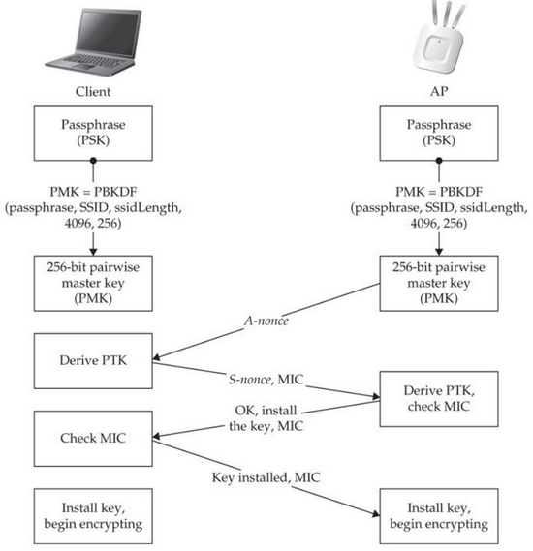
四次握手
基础知识
Authenticator (认证者)
通常为AP（无线接入点）或手机热点，负责验证接入请求。
Supplicant (请求者)
试图接入网络的客户端设备（如手机、电脑）。
01
第一次握手：AP 发送 ANonce (随机数) 给客户端，启动握手。
02
第二次握手：客户端发送 SNonce (随机数) 和 MIC (完整性校验) 给 AP。
03
第三次握手：AP 发送加密的 GTK (组临时密钥) 和 MIC 给客户端。
04
第四次握手：客户端发送 MIC 确认，双方完成密钥安装，开始加密通信。
Notes:
四次握手是WPA/WPA2协议的核心。它涉及两个角色：作为认证者的AP或热点，以及作为请求者的客户端。
整个握手过程分为四个步骤，目的是在不直接传输主密钥的情况下，安全地协商出用于本次会话的加密密钥。第一次握手由认证者向请求者发送ANonce，请求者借此计算PTK，这是密钥协商的开端。
第二次握手，请求者回传SNonce和MIC，认证者借此验证请求者是否拥有正确的PMK，确保身份的合法性。 第三次握手，认证者向请求者发送用PTK加密的GTK和MIC，实现组密钥的分发，同时请求者也能验证认证者身份。
第四次握手，请求者发送MIC，确认密钥安装完成，至此整个握手过程结束。

Slide 8
PTK派生与组成
基础知识
PTK = PRF(PMK, "Pairwise key expansion", min(AA, SA) || max(AA, SA) || min(ANonce, SNonce) || max(ANonce, SNonce))
PRF是伪随机函数，AA和SA分别是认证者与请求者的MAC地址
PTK长度为512位（WPA2）或384位（WPA），分为三个部分：
•KCK（Key Confirmation Key，128位）：用于计算MIC，验证消息完整性
•KEK（Key Encryption Key，128位）：用于加密GTK等敏感数据
•TK（Temporal Key，128位/256位）：用于加密实际数据流量
Notes:
在四次握手中，最重要的环节之一就是PTK的派生。PTK，会话密钥，是由PMK、双方的MAC地址以及两次握手交换的随机数Nonce共同生成的。这个复杂的公式确保了即使在握手过程中信息被截获，攻击者也难以推导出PTK。生成的PTK又分为三个部分，分别用于消息确认、密钥加密和数据加密，各司其职，保障通信安全。

Slide 9
主要安全威胁
基础知识
离线字典攻击
由于PSK是用户可记忆的密码,通常强度有限。攻击者可以:
1.捕获握手包：监听并记录四次握手过程
2.提取关键数据：从握手包中获取SSID、ANonce、SNonce、MAC地址和MIC
3.离线暴力破解：使用字典或暴力枚举PSK，计算PMK和PTK，验证MIC是否匹配
其他攻击方式
Deauthentication攻击：发送伪造的解除认证帧，迫使客户端重新连接，从而捕获握手包
Evil Twin攻击：搭建伪造的AP，诱骗用户连接，窃取密码
PMKID攻击：直接从AP获取PMKID，无需完整握手过程即可进行离线破解
KRACK攻击
2017年,Mathy Vanhoef等人发表的KRACK攻击,针对四次握手协议的实现缺陷:在第三次握手时,Supplicant收到加密的GTK后会安装PTK和GTK,然后发送第四次握手消息。如果Authenticator没有收到第四次握手消息(可能由于丢包或攻击者干扰),会重传第三次握手消息。根据协议,Supplicant会重新安装已经使用的PTK,导致nonce(随机数)计数器重置。
安全提示: 使用弱密码(如常见单词、电话号码)的手机热点极易被破解。建议使用12位以上的随机字符组合作为热点密码。
攻击后果:
Nonce重用、数据包解密、TCP劫持

Slide 10
选中图片Delete，点击中间图标即可插入新图片
实验要求
硬件要求
•无线网卡：电脑自带的无线网卡即可，无需特殊功能
•手机：用于开启热点，支持WPA2-PSK（几乎所有智能手机都支持）
•电脑：运行抓包工具，建议8GB以上内存
软件工具
•Wireshark：图形化协议分析工具，可解析EAPOL帧
•Microsoft Network Monitor：Windows平台网络分析工具

Slide 11
选中图片Delete，点击中间图标即可插入新图片
实验要求
实验步骤
01 准备环境
1. 安装Wireshark、Microsoft Network Monitor等抓包软件
2. 确认无线网卡可以正常连接无线网络
3. 在手机上设置手机热点，设置WPA2密码
02 配置抓包工具
1. 启动Wireshark/Microsoft Network Monitor：以管理员/root权限运行Wireshark/Microsoft Network Monitor
2. 选择接口：选择无线网卡接口（通常显示为WiFi或WLAN）

Slide 12
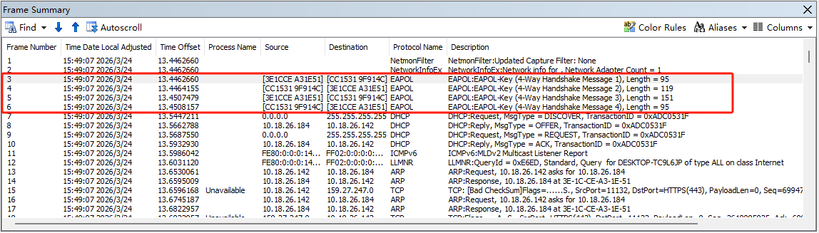
选中图片Delete，点击中间图标即可插入新图片
实验要求
实验步骤
03 开始捕获
1. 点击开始：在抓包工具中启动捕获
2. 连接热点：在电脑上连接手机热点，输入密码
3. 保存握手包：首次连接成功后，抓包工具应显示包含4个EAPOL-Key帧的捕获内容，将捕获内容保存为.cap文件

Slide 13
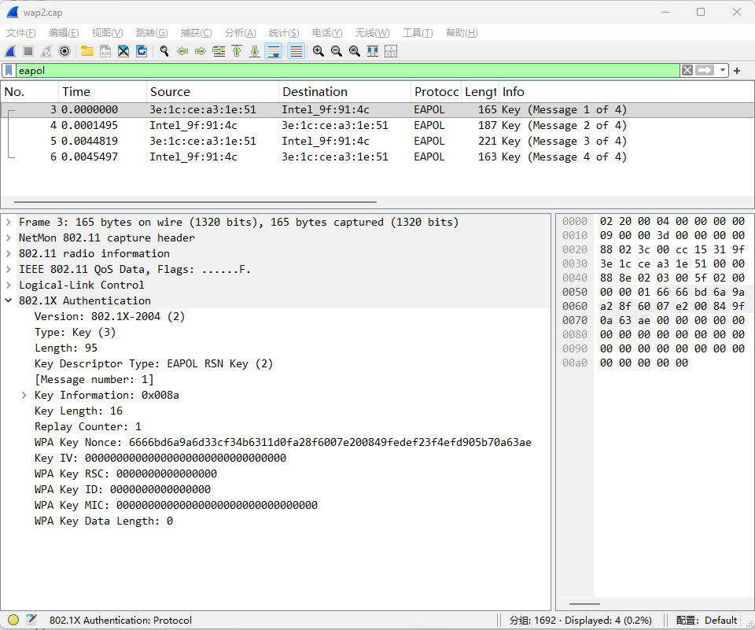
选中图片Delete，点击中间图标即可插入新图片
实验要求
实验步骤
04 使用Wireshark分析
1. 打开捕获文件：用Wireshark打开.cap文件
2. 过滤EAPOL帧：在过滤器中输入：eapol
3. 识别四次握手：观察4个EAPOL-Key帧，记录每个帧的Key Information字段
4. 分析字段：展开每个帧，查看Nonce、MIC、Replay Counter等字段

Slide 14
选中图片Delete，点击中间图标即可插入新图片
实验要求
EAPOL-Key帧结构分析
EAPOL-Key帧是四次握手的载体,以WPA2-PSK为例,主要字段包括:
字段 | 长度 | 说明
Key Information | 2字节 | 密钥描述符类型、密钥索引等标志位
Key Length | 2字节 | 密钥长度
Replay Counter | 8字节 | 重放计数器,防止重放攻击
Nonce | 32字节 | 随机数(ANonce或SNonce)
Key IV | 16字节 | 初始化向量
Key RSC | 8字节 | 接收序列计数器
Key MIC | 16字节 | 消息完整性校验码
Key Data Length | 2字节 | 密钥数据长度
Key Data | 变长 | 加密的GTK等信息
Notes:
EAPOL-Key帧在WPA2-PSK的四次握手中扮演着载体角色，其结构中的几个关键字段至关重要。Nonce为32字节的随机数，由Authenticator生成ANonce，Supplicant生成SNonce，它保证了每次会话的唯一性，就像为每次交流都设置了独特的“密码锁”，有效避免会话重复，增强了安全性。 Key MIC是16字节的消息完整性校验码，通过KCK计算得出，用于验证消息的完整性和真实性。这好比是给消息贴上了“防伪标签”，让接收方能够确认消息在传输过程中没有被篡改。 Replay Counter是8字节的重放计数器，每次握手递增，能防止攻击者重放旧的握手消息。它就像一个“时间戳”，确保每次握手都是新的，避免攻击者利用旧消息进行攻击。

Slide 15
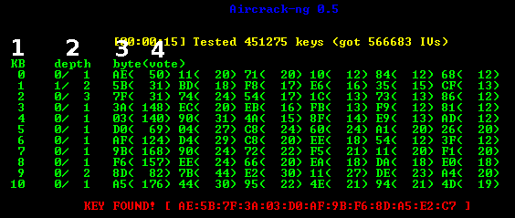
选中图片Delete，点击中间图标即可插入新图片
拓展任务
1 离线字典攻击
使用Aircrack-ng工具（https://www.aircrack-ng.org/doku.php?id=aircrack-ng），对捕获的握手包进行离线字典攻击。如果电脑有独显，可以尝试用Hashcat工具（https://hashcat.net/hashcat/）替代，提升破解速度。
要求：分析破解成功/失败的原因，讨论如何设置强密码。

Slide 16
选中图片Delete，点击中间图标即可插入新图片
拓展任务
2 KRACK攻击复现
在实验环境中复现KRACK攻击：
•环境准备：搭建存在漏洞的AP和客户端环境
•攻击执行：使用krackattacks脚本（https://github.com/vanhoefm/krackattacks-scripts.git）或自行编写攻击代码
•结果分析：观察nonce重置现象，分析攻击效果
要求：详细记录攻击过程，分析防御措施。
Notes:
明确的漏洞环境：需要未打补丁的旧版本系统
Android 6.0+ (2017年前版本)
Linux (wpa_supplicant v2.3-2.6)
Windows (部分版本)
旧路由器固件（如DD-WRT r33607之前版本）
需要支持Monitor模式的USB无线网卡（如TP-Link TL-WN722N v1、Intel AC 7260）
需要两张网卡：一张用于伪造AP，一张用于监听

Slide 17
选中图片Delete，点击中间图标即可插入新图片
拓展任务
3 协议改进设计
针对WPA2-PSK的安全弱点，设计改进方案：
•问题分析：识别当前协议的主要安全缺陷
•方案设计：提出具体的协议改进措施
•安全性论证：分析改进后的协议安全性
要求：方案需具有可行性，需进行形式化或启发式安全分析。

Slide 18
选中图片Delete，点击中间图标即可插入新图片
拓展任务
4 WPA3对比分析
调研WPA3协议相对于WPA2的改进：
•SAE握手：分析Simultaneous Authentication of Equals机制
•前向安全：解释WPA3如何实现前向安全性
•OWE：分析Opportunistic Wireless Encryption模式
要求：对比WPA2和WPA3在安全性方面的差异。

Slide 19
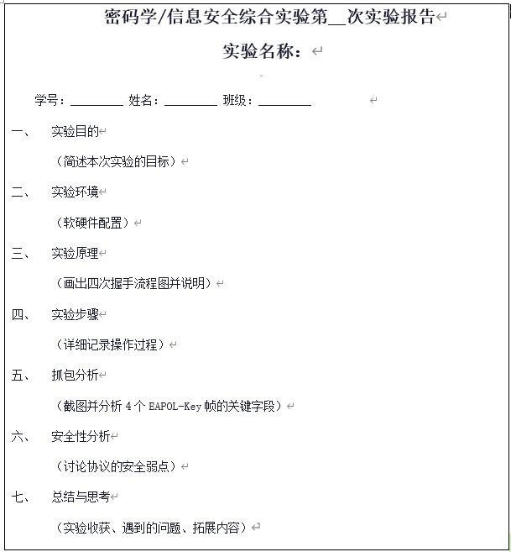
选中图片Delete，点击中间图标即可插入新图片
实验要求
实验时间：2周
提交方式：智慧课堂

